Slide 1
網路世界
網路正義

Slide 2
── 思考與澄清
網路世界
網路正義
【問題思考】
遇到不公不正義直接肉搜或
不經過查證就報導或認定有罪，
有沒有可能有我們忽略的事情?!
為何要透過所謂的正義/道德魔人才
可得到正義!? 我們社會需要什麼?!

Slide 3
── 思考與澄清
網路世界
網路正義
【問題思考】
如果都可以透過網路正義，
那要法律/檢察官/法官 做什麼!?
群眾暴力/罪有應得 大家認為對的就可以透過網路制裁讓她得到處罰，這是對的嗎?!

Slide 4
── 思考與澄清
網路世界
網路正義
【問題思考】
這種「未審先判」的制裁，跟詐賭要剁手
剁腳的私刑有甚麼差別？
如何尊重/接納
不符合我們心中的道德/法律標準??
(博愛座讓位) (殺人犯 沒有判 死刑)

Slide 5
網路世界
網路正義
你可見過
這樣的新聞事件嗎?

Slide 6
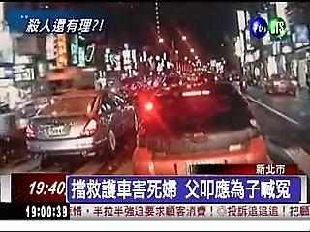
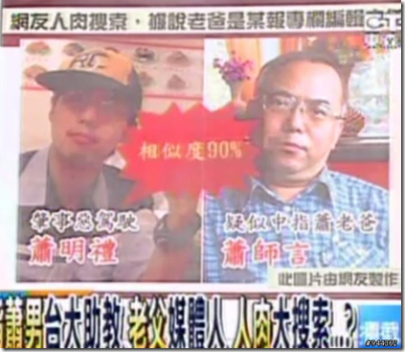
你可見過這樣的新聞事件嗎?
網路世界
網路正義
前陣子發生了一件擋救護車的
中指男，引起大眾的憤怒。

Slide 7
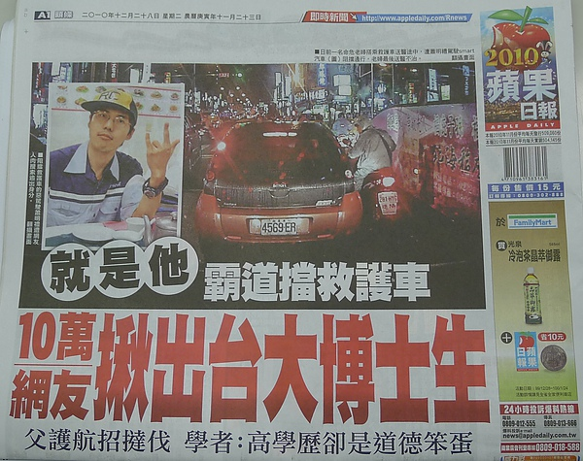
網友肉搜當事人資料
網路世界
網路正義
網友肉搜當事人
學歷、住址、家庭背景
都一一被肉搜出來
民眾有知的權利??
還是另一種群眾暴力??

Slide 8
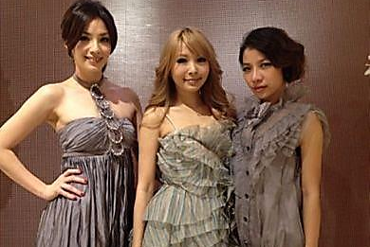
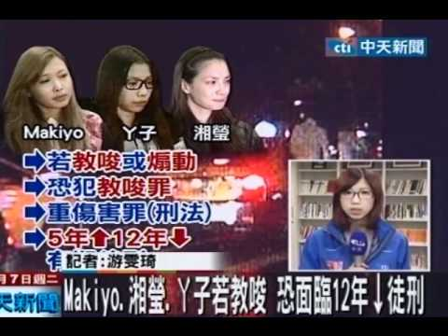
藝人Makiyo 計程車司機新聞
網路世界
網路正義

Slide 9
網路世界
Makiyo、友寄踹運將事件簿
網路正義
2012年 2月2號
藝人Makiyo、ㄚ子、湘瑩與友寄隆輝酒後搭計程車，Makiyo與友寄踹毆運將林余駿後離開。
2012年 2月3號
路人報警，友寄被逮後以5萬元交保。
2012年 2月4號
《蘋果》報導Makiyo的朋友打人，Makiyo開記者會否認，控運將揮到她胸部，檢方約談友寄將他限制出境。

Slide 10
網路世界
Makiyo、友寄踹運將事件簿
網路正義
2012年 2月4號
《蘋果》報導Makiyo的朋友打人，Makiyo開記者會否認，控運將揮到她胸部，檢方約談友寄將他限制出境。
2012年 2月6號
北檢傳Makiyo、湘瑩及ㄚ子，3人道歉 ，Makiyo被以3萬元交保並限制出境。
2012年 2月8號
2名目擊者行車記錄器畫面曝光，證實2人有踹運將。

Slide 11
網路世界
Makiyo、友寄踹運將事件簿
網路正義
2012年 2月10號
北檢依重傷害未遂罪起訴Makiyo、友寄，各求刑4年、6年。
2012年 3月15號
北院開庭，Makiyo、友寄與運將以300萬元和解。
2012年 4月26號
北院改依普通傷害罪判Makiyo10月、緩刑3年，
友寄1年徒刑、緩刑4年。

Slide 12
網路世界
Makiyo、友寄踹運將事件簿
網路正義
2012年 5月11號
北檢不服北院判決，仍認涉犯重傷害未遂罪，提起上訴。ㄚ子、湘瑩涉嫌作偽證，緩起訴1年，並分捐公庫12萬及8萬元。
2012年 8月1號
高等法院維持一審判決，全案定讞。
2012年 10月5號
Makiyo、友寄被檢方通知到台北地檢署到案執行，
友寄被驅逐出境。

Slide 13
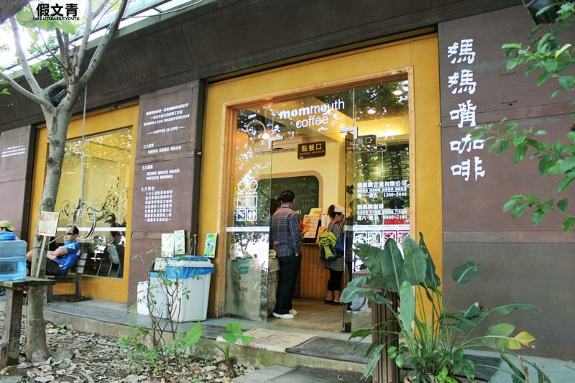
八里媽媽嘴咖啡店雙屍案
新聞事件
網路世界
網路正義
簡稱為八里雙屍案、媽媽嘴命案、媽媽嘴案，是一起發生於臺灣的刑事案件。被害人為臺灣富商陳進福（1934年生、79歲）和實踐大學副教授張翠萍（1956年生、57歲）
夫婦，分別於2013年2月26日及
3月2日被人發現陳屍在
新北市八里區淡水河岸邊。
Notes:
自由時報 2018.10.23http://news.ltn.com.tw
/news/society/breakingnews/2589530

Slide 14
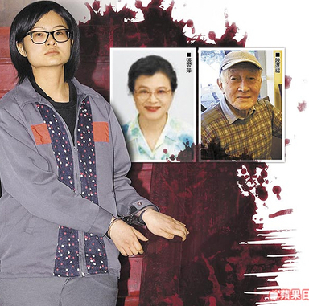
八里媽媽嘴咖啡店雙屍案
新聞事件
網路世界
網路正義
警方偵查結果，兇手為八里岸邊自行車道旁的「媽媽嘴咖啡店」店長謝依涵，2017年4月19日最高法院維持更二審判處無期徒刑定讞。
網民的反映以及後續影響？
Notes:
自由時報 2018.10.23http://news.ltn.com.tw
/news/society/breakingnews/2589530

Slide 15
網路世界
網路正義
看到不公不義
透過肉搜

Slide 16
看到不公不義 透過肉搜
網路世界
網路正義
罪有應得
快狠準
參考答案
請同學訴說
有何好處
馬上道歉
群眾力量
得到處罰

Slide 17
看到不公不義 透過肉搜
網路世界
網路正義
網路霸凌
未審先判
參考答案
請同學訴說
有何壞處
個人隱私
祖宗18代全部出爐
新聞鋪天蓋地
親友無辜

Slide 18
網路世界
網路正義
網路正義
定義

Slide 19
網路正義(Internet Viglantism)
網路正義 定義
網路世界
網路正義
指的是一群人利用網路相關工具，在網路上抵制詐騙、犯罪等非網路相關的惡行。因為網路的去中心化特質，網路又是一個難以中央控管的媒體，反而讓人們有聚集起來抵制某些惡行的行為。
Notes:
(WIKI)

Slide 20
網路正義(Internet Viglantism)
網路正義 定義
網路世界
網路正義
廣泛來說是一種透過網路，對心中認定是「惡」的目標，進行打壓的一種新興社會現象，由於加害人與被害人通常不認識，且制裁行為不是針對被害者本身，而是針對被害者違反社會道德或不符社會大眾期待的行為，因此與網路霸凌做一個區隔，將兩者分立來探討。
Notes:
(WIKI)

Slide 21
網路世界
網路正義
網路正義
運作方式

Slide 22
網路正義 運作方式
網路世界
網路正義
事件發生
透過網路散布
評價性意見出現
Notes:
https://blog.xuite.net/stu20129/wretch/101049466-%E7%B6%B2%E8%B7%AF%E6%AD%A3%E7%BE%A9++%28%E7%89%88%E6%AC%8A%E7%82%BA%E6%9C%AC%E4%BA%BA%E6%89%80%E6%9C%89%EF%BC%8C%E6%AD%A1%E8%BF%8E%E8%BD%89%E8%BC%89%29

Slide 23
網路正義 運作方式
網路世界
網路正義
制裁
評價「惡」的個體
EX：人肉搜索、言語 汙辱、癱瘓網路使用
事件結束
●透過遺忘或當事人出面解決
Notes:
https://blog.xuite.net/stu20129/wretch/101049466-%E7%B6%B2%E8%B7%AF%E6%AD%A3%E7%BE%A9++%28%E7%89%88%E6%AC%8A%E7%82%BA%E6%9C%AC%E4%BA%BA%E6%89%80%E6%9C%89%EF%BC%8C%E6%AD%A1%E8%BF%8E%E8%BD%89%E8%BC%89%29

Slide 24
網路世界
網路正義
但發現一切是錯的的時候
對當事人 怎麼辦!??

Slide 25
南港小模姦殺案
新聞事件
網路世界
網路正義
開始
2017年 3月1號
小模特兒（小模）陳姓24歲女子（下稱「陳女」），在臺北市南港萬象大樓地下室被姦殺。由於事件伊始，兇手「程宇」謊稱，是陳女的閨中密友（簡稱「閨密」、俗作「閨蜜」）梁思惠與自己合謀誘出並殺害陳女，故又稱為閨密誘殺案或閨蜜誘殺案[2][3]。
Notes:
自由時報 2018.10.23http://news.ltn.com.tw
/news/society/breakingnews/2589530

Slide 26
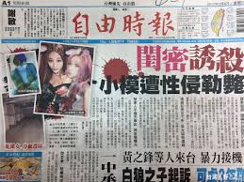
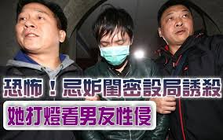
南港小模姦殺案
新聞事件
網路世界
網路正義
開始
2017年 3月1號
程宇與梁女在臺中被捕，由於有串供、逃亡之虞，
兩人皆被收押。
Notes:
自由時報 2018.10.23http://news.ltn.com.tw
/news/society/breakingnews/2589530

Slide 27
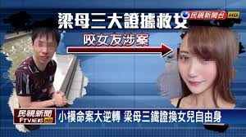
南港小模姦殺案
新聞事件
網路世界
網路正義
逆轉
2017年 3月6號
士林地檢署綜合各項事證，認為是程宇刻意誤導檢方辦案，誣陷梁女，梁女涉案程度大為降低，將梁女釋放，但諭令限制出境、限制出海和限制住居。[4]
目前檢方認為梁女並無涉案，予以不起訴處分。
Notes:
自由時報 2018.10.23http://news.ltn.com.tw
/news/society/breakingnews/2589530

Slide 28
南港小模姦殺案
新聞事件
網路世界
網路正義
逆轉
2017年 3月6號
陳女雙親對梁女不起訴不服，提出三大質疑，高檢署調查仍認為梁女未涉案，駁回再議，全案確定。梁思惠於收到不起訴處分確定後，隨即委任律師廖智偉向士林地檢署提起刑事補償聲請，於同年
12月6日獲新台幣兩萬元刑事補償。
Notes:
自由時報 2018.10.23http://news.ltn.com.tw
/news/society/breakingnews/2589530

Slide 29
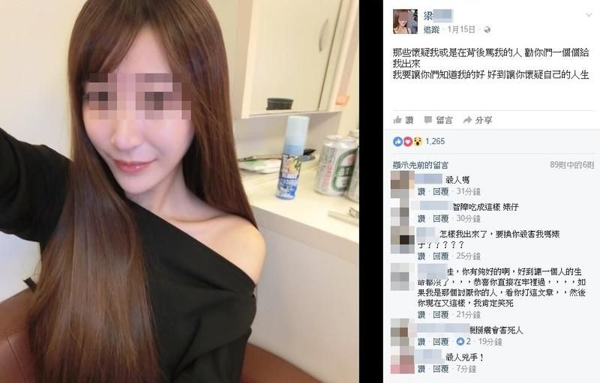
新聞事件
網路世界
網路正義
小模案件大逆轉—網友狂刪文

Slide 30
新聞事件
網路世界
網路正義
被誤會的當事人的澄清與受傷!!
梁思惠在貼文中先表示，「對不起我原本想全部交給司法處理，但在司法處理之前我似乎就已經被私法處理了，我到現在都沒有請任何一位律師幫我辯護，所以也不可能會有鑽法律漏洞的問題，我沒這麼厲害可以把自己從殺人犯講到無罪，是因為事實就是我真的沒有做，所以會沒證據也是正常的。
《閨密誘殺小模案大逆轉，網友急刪謾罵文》
網路假新聞成災，研究證實：8成青少年不會分辨
Notes:
原文網址: 梁思惠2445字還原小模命案！ 她臉書自曝：我怕被私法處理 | ETtoday社會 | ETtoday新聞雲 https://www.ettoday.net/news/20170619/948429.htm#ixzz5ZMkh84KN Follow us: @ETtodaynet on Twitter | ETtoday on Facebook

Slide 31
網路世界
網路正義
透過肉搜
可能違反的法律議題

Slide 32
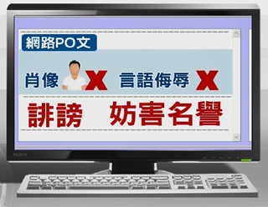
網路肉搜可能違反的法律議題
網路世界
網路正義
【網路PO回應】 1.肖像權
2.言語侮辱
3.恐嚇
4.妨害秘密
5.依行為而定

Slide 33
網路世界
網路正義
看到不公不義 想要發聲
但又不違反司法程序

Slide 34
看到不公不義 透過肉搜
網路世界
網路正義
非未審先判
參考答案
誤解後如何補償
請同學訴說
怎樣可以更好!?
媒體要經過查驗
且客觀報導
罪有應得
不等於
家人受罪
所謂的正義
如何實現

Slide 35
網路世界
網路正義
網路正義
是否表達一些不滿足?!

Slide 36
網路正義出現 是否表達一些不滿足?!(參考答案)
網路世界
網路正義
殺人償命?!
善有善報
惡有惡報
罪有應得?!
現世報!?
反映我們期待的
社會的樣貌?

Slide 37
網路正義出現 是否表達一些不滿足?!
網路世界
網路正義
我們的社會需要怎樣的正義
道德?
善?
?
宗教?
正義?
法律?
公平?
我們可以怎麼做!?讓社會更好

Slide 38
網路世界
網路正義
《活動》
網路審判

Slide 39
網路世界
《活動》
網路正義
如果
這世界沒有警察/檢察官/法官
直接交由 網路審判

Slide 40
網路世界
《活動》
網路正義
我們的社會
會變得如何!?

Slide 41
網路世界
《活動》
網路正義
發生社會事件
如何處理?
※同學請討論，請制定SOP流程。

